Slide 1
互联网电视智能屏幕产品方案
家庭业务部
2017-05

Slide 2
目录
1
市场背景分析
2
产品解决方案
3
案例展示

Slide 3
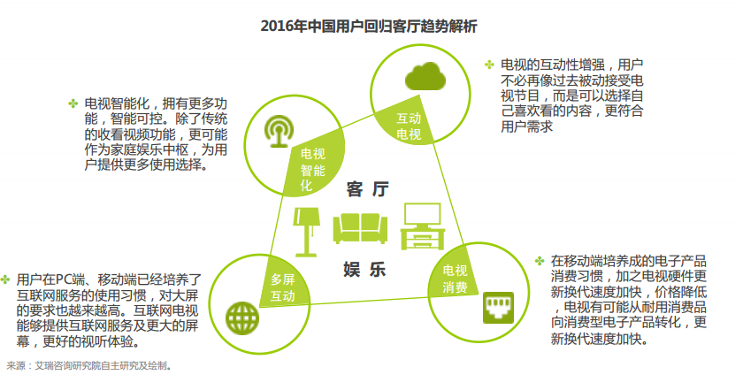
互联网电视逐步进入我们的生活
相比传统电视的弱互动性，在互联网发展起来后， 用户经历了逐渐远离电视，通过互联网获取视听内容的过程。而随着互联网电视的发展，用户能够更自由地在电视上选择内容观看，且不受时间限制，开始将互联网使用习惯带回到电视端。

Slide 4
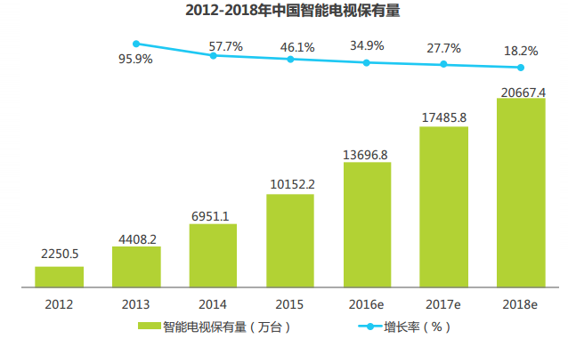
电视屏幕作为入口的巨大价值
入口的
发 展
PC端
移动端
客厅
浏览器——IE、chrome
门户——新浪、网易、搜狐
搜索——百度、Google、搜狗
导航——hao123、360导航
输入法——搜狐、腾讯
社交——微博、知乎
…
运营商——SP、梦网
桌面——GO桌面、小米桌面
应用商城——豌豆荚、91助手、360
超级App——微信
云时代——百度云
…
电视屏幕
Launcher
用户
留住老用户
发展新用户
设计运营活动
持续优化发展目标
点击行为
观看行为
购买行为
用户规模
停留时长
…
得入口者得天下
当前随着电视互动性的增强，电视屏幕作为客厅的绝对入口，可以抓住现有的用户入口流量、发展平台规模效应，协调家庭业务其他产品良性发展。

Slide 5
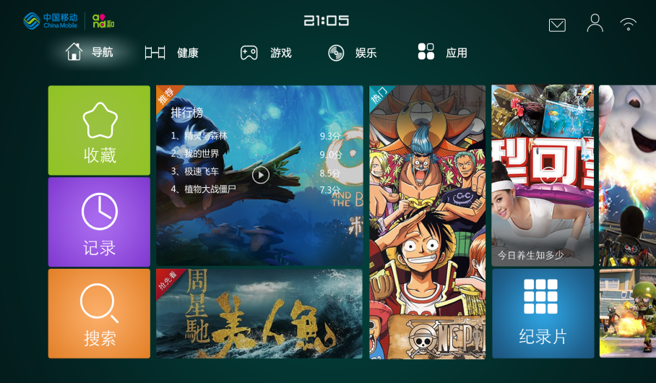
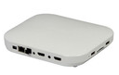
电信运营商寻求互联网电视业务运营支撑抓手
内容提供方
终端
用户
内容生产
内容发行
内容运营
launcher
牌照方
目前根据政策要求，电视内容由牌照方提供，但用户最终直接在屏幕上看到的推荐内容由运营商掌控。
屏幕的运营是运营商发展互联网电视业务的重点工作之一。
Internet

Slide 6
目录
1
市场背景分析
2
产品解决方案
3
案例展示

Slide 7
互联网电视智能屏幕产品目标
以互联网电视机顶盒为载体，聚合丰富的第三方内容，提供便捷的后台编辑，多样化、精准的前端呈现，构建以运营商为核心的互联网电视运营环境。
特性
内容聚合
丰富的形态和便捷编辑
关注用户体验
智能分发
海量用户使用支持
精准运营支撑
屏幕广告支持
面向行业用户的屏幕运营支撑

Slide 8








产品特性 – 内容聚合
平台聚合
内容聚合
影视
增值业务
游戏
教育
卓望互联网电视屏幕管理平台可接入多家牌照方、第三方内容提供商的内容，内容在平台内聚合向终端用户分发：
内容聚合：不同形态内容的聚合，影视、综艺、游戏、教育等电视用户受欢迎的内容可聚合在屏幕后发布给用户；
内容分发：针对每个用户只能开通一个牌照方的政策要求，平台可将牌照方和用户进行一对一关联，即不同牌照方的内容推送给不同用户；

Slide 9
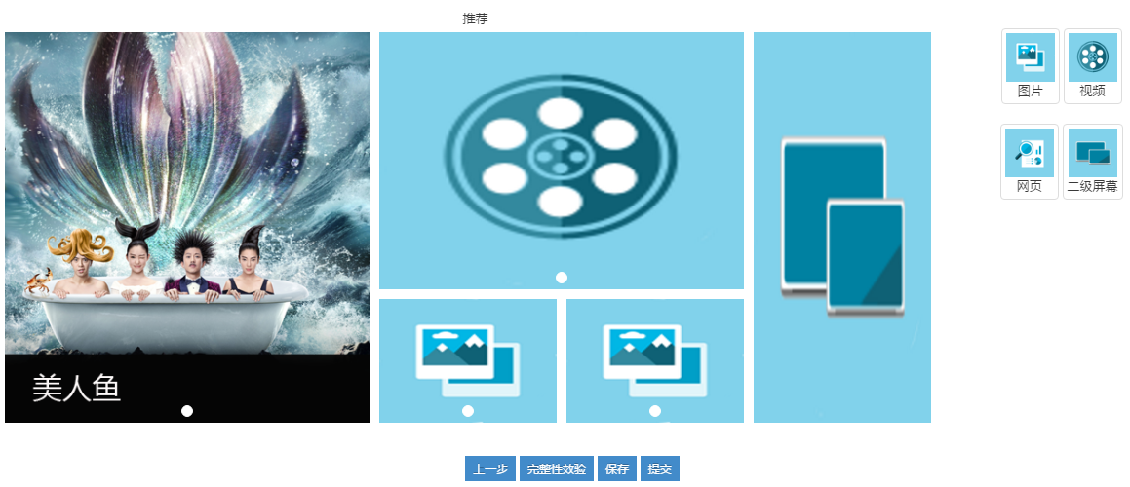
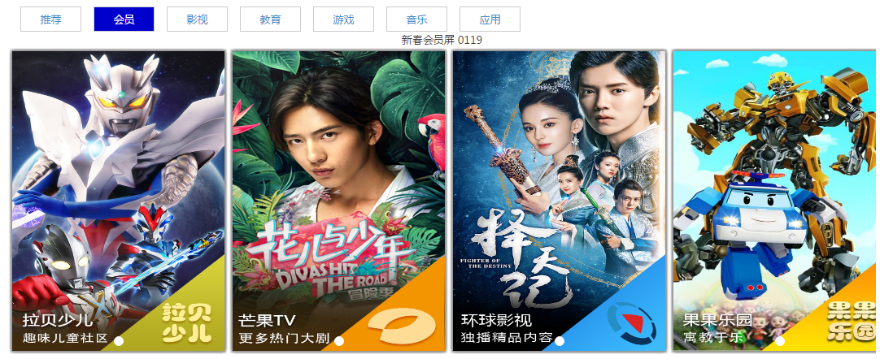
产品特性 –丰富的形态和便捷编辑
丰富的形态
每个分屏上可呈现图片、视频、网页、二级屏幕等形式的元素；
每个元素都可配置跳转方式。
便捷的编辑
提供给运营管理员可拖拽的编辑方式；
后台提供与电视屏幕等比例的预览，每个分屏展示的顺序与电视上呈现一致，所见即所得。
屏幕可以由一套分屏组成；
屏幕可指定开机应用直接打开；
编辑
预览

Slide 10
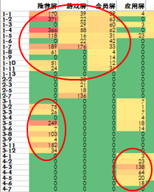
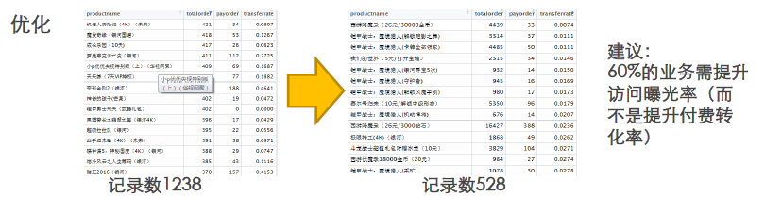
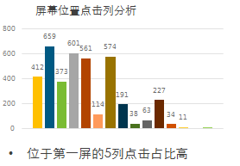
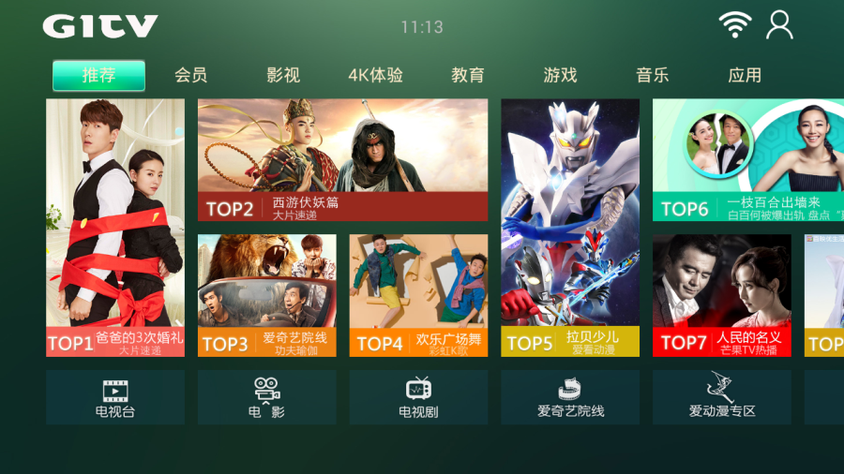
产品特性 – 关注用户体验
当前，移动互联网电视业务发展非常迅猛，未来的挑战将提升现有业务的用户体验，更深层次挖掘存量用户的价值。一方面产品设计更人性化，紧抓屏幕入口体验，另一方面严格把控质量关，重点关注使用体验。
人性化设计 紧抓入口体验
数据化分析 优化内容体验
通过用户行为数据分析，调整用户最常使用入口位置，例如这些常用入口中：电视台、电影、电视剧等，将屏幕落焦默认放在“电视台”，满足用户使用预期。
收集用户屏幕点击行为、视频内容观看行为、应用停留行为，分析用户喜爱的内容，并向其推荐管理内容。

Slide 11



产品特性 –智能分发
卓望互联网电视平台针对实际情况和运营目标，对现网海量用户进行不同屏幕的分发：
向既定分组进行分发，例如指定的用户分组、牌照方用户、地市等。
动态调整分组内用户，例如根据用户付费行为调整用户到不同付费程度的分组。
用户A
屏幕分发
Internet
屏幕3
牌照方1
运营
屏幕运营支撑平台
地市1
型号1
运营人员
屏幕1
屏幕2
新装用户
…
屏幕N
屏幕1
屏幕2
动态调整
运营人员在后台编排运营多套屏幕，具体分发规则由人工设定+系统算法共同制定
用户C
用户B
牌照方2
牌照方1
地市3
型号1
地市2
型号2
动态调整
活跃用户
潜在付费用户

Slide 12
产品特性 –海量用户支持
针对电视用户基数大、活跃度高的特性，将用户应该获取的屏幕任务信息放入缓存，对已有屏幕进行局部更新的特性用以支撑海量现网用户。
准确性
背景：用户是海量的，屏幕是多样的；
稳定性
7*24保障屏幕服务稳定性。
高性能
对于机顶盒的屏幕任务请求，优先读取缓存信息，优化处理性能。
任务化
屏幕编辑完成后，发布成任务；
机顶盒端launcher在本地分析处理后进行渲染，保证用户每次都能更新完整且无明显感知。
目标：保证每个用户获取到符合运营目标、用户习惯的屏幕内容。
任务可实时、可定时、可暂停、可恢复。

Slide 13

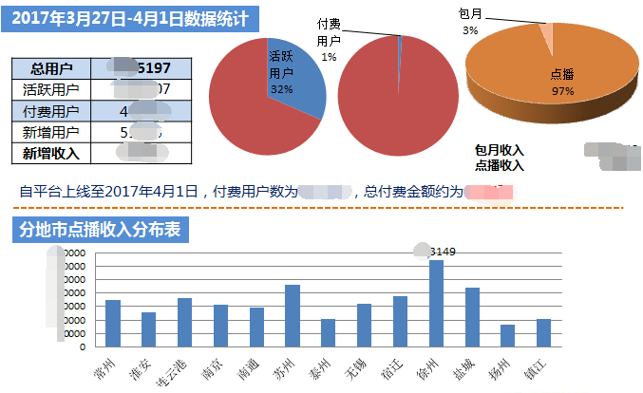


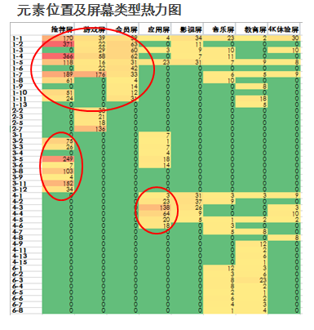

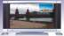


产品特性 –精准运营支撑
卓望互联网电视屏幕通过收集、分析用户行为，并建立用户肖像，构建“用户—时间—标签”的多维数据矩阵，将用户在互动域的使用行为进行量化并映射到业务域，为业务运营提供精准的数据支撑。
用户标签行为收集
用户标签分析
屏幕内容精准运营
收视需求
优先推荐最近热门电视剧，电影。
收视行为和收视率统计
收视习惯
收视能力
场景
追剧达人
性别、年龄、
职业、家庭组成、教育程度。。。
人口学属性
优先推荐动漫视频、游戏等。
产品
个性
动漫爱好者
一家人的爱好内容差异较大，动作电影、健身应用、优质教育内容等
兴趣爱好
……
消费习惯
亲子家庭

Slide 14

产品特性 –屏幕广告支持
切屏广告：
在用户左右切换分屏时出现的图片广告
滚动条广告：
紧急、重要通知广告
屏幕背景广告：
用于行业宣传等目的的广告
开机广告：
开机时的launcher广告
屏保广告：
用户长时间不操作后，屏幕上播放的图片广告
屏幕配合广告进行发布，广告的形式多样，支持开机广告、屏保广告 、切屏广告、滚动条广告、侧屏广告、屏幕背景广告等。

Slide 15
产品特性 –面向行业市场的屏幕运营支撑
利用互联网电视互动性强的特点，平台能远程控制屏幕内容、安全传输的优势，解决行业用户有别于普通家庭用户的电视屏幕需求。
客户
共性需求
传统需求：电视直播、点播
视频联播：医院候诊大厅疾病宣传联播、病房手术恢复指导视频、学校教育短片等
企业宣传：行业用户新闻、文化宣传等视频定时播放；
信息发布：资讯、滚动条广播等；
开机广告：开机时播放的企业广告；
酒店
医院
学校
培训机构
厂矿
军营
进阶需求
房地产
直销门店
屏幕定制：企业LOGO、宣传背景、指定推荐位、开机前导页、专栏专区等；
其他

Slide 16

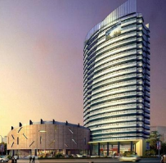
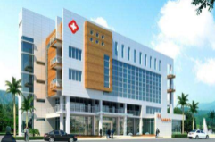
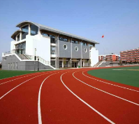

产品特性 –面向行业市场的屏幕运营支撑（续）
终端用户
行业客户
沟通运营内容
XX酒店
屏幕发布
广告投放
XX医院
运营
业务使用
Internet
屏幕运营支撑平台
运营商
XX学校
屏幕编辑
内容更新
其他
卓望互联网电视屏幕运营支撑平台提供面向行业用户的屏幕运营：
平台开放：屏幕运营平台既可以由运营商进行编排，也可以开放编辑权限给行业用户，最终由运营商进行审批后发布；
个性定制：针对每个行业用户的需求，个性化定制屏幕呈现方式和内容。可以将推送范围发布到单个行业用户的指定机顶盒上。

Slide 17


互联网电视智能屏幕产品功能总体视图
建立从机顶盒端到平台端，集屏幕编排、任务发布、任务更新到用户呈现、用户数据采集分析的端到端产品解决方案。
卓望屏幕运营管理平台
机顶盒
屏幕运营支撑平台
多级权限管理
统一界面呈现
分屏管理
屏幕管理
分屏编排
分屏测试
屏幕编排
屏幕测试
智能推荐
屏幕呈现
分屏审核
分屏更新
屏幕预览
屏幕审核
屏幕更新
远程更新
行业用户分屏管理
行业用户屏幕管理
数据采集
推荐位管理
首页滚动条消息配置
特殊屏幕配置
数据上报
任务管理
资源管理
屏幕任务暂停
屏幕任务统计
普通图片管理
普通视频管理
屏幕任务发布
滚动条素材管理
新闻素材管理
终端用户
运营素材
用户数据分析
媒资库信息
运营数据采集

Slide 18
基于互联网电视智能屏幕的生态环境
构建互联网电视屏幕生态环境：
屏幕环境上下游（内容提供方、运营商、最终用户、其他相关网元）；
生态环境运营（媒资库管理，为智能推荐提供素材资源）；
内容提供方
运营商
牌照方
自有EPG
其他第三方合作伙伴
屏幕运营支撑平台
终端用户
屏幕服务
家庭用户
行业用户
业务相关方
机顶盒
（launcher）
广告
计费
应用商城
屏幕运营
广告运营
媒资库管理
计费产品接入

Slide 19
目录
1
市场背景分析
2
产品解决方案
3
案例展示

Slide 20
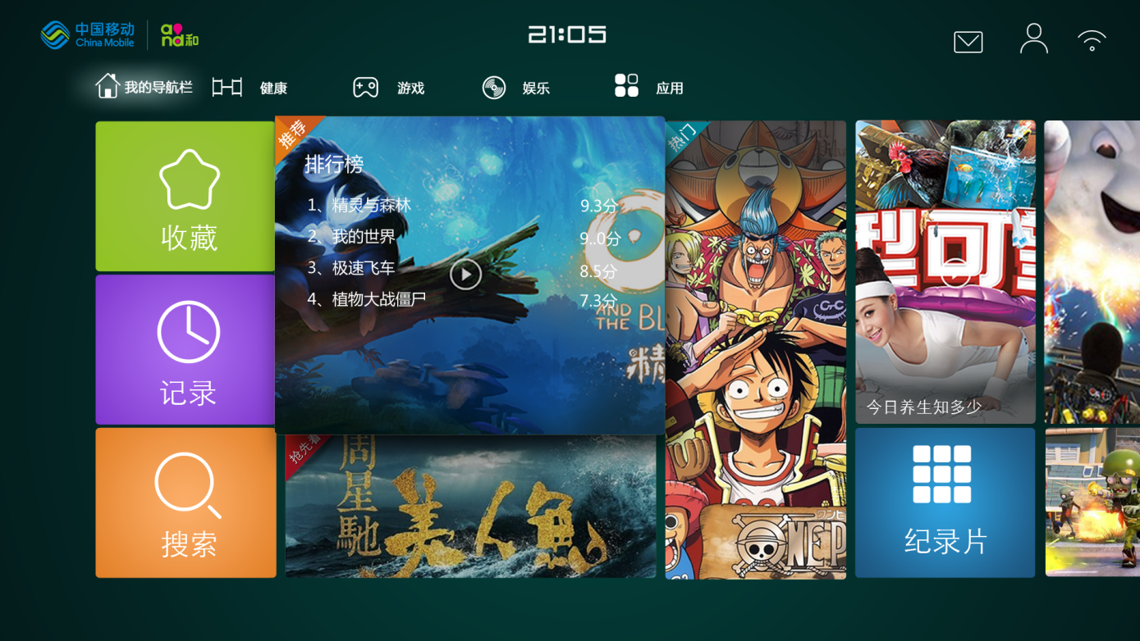
面向个人用户的智能屏幕

Slide 21
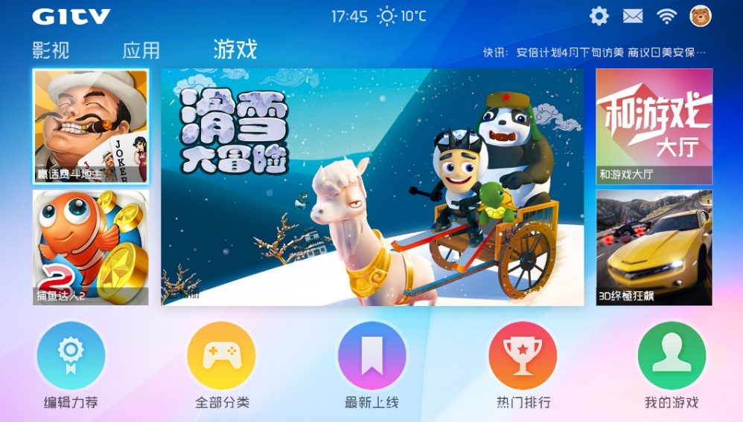

面向行业用户的智能屏幕
滚动条信息+首页视频联播

